Slide 1


Студенческий
Стартап
III очередь

Slide 2


Общие сведения
«Разработка и прототипирование комплектующих и устройств для сельского хозяйства с помощью аддитивных технологий»
Номер заявки СтС-303310
Заявитель: Вдовин Илья Михайлович, ПГНИУ, 2 курс
Письмо поддержки от компании «Виртуальная производственная корпорация», г. Пермь / «Сколково»

Slide 3
Решаемая проблема
Физические лица, увлекающиеся разведением комнатных растений (например, типа ароидные), как любители, так и профессионалы.
Ключевая проблема представителей сегмента: узкий ассортимент имеющихся решений, а также невозможность их кастомизации для определенных типов растений. В рамках проекта мы создаем уникальные конструкции для растениеводов (решетчатые опоры для растений, опоры сложных конструкций)
Малые предприятия, ведущие исследования в области сельского хозяйства, в первую очередь - растениеводства.
Ключевая проблема сегмента: отсутствие возможности единичного или мелкосерийного заказа на профильном предприятии прототипа для проведения исследования

Slide 4
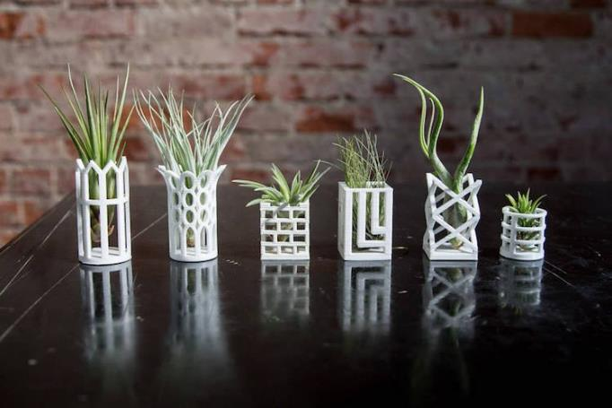
Инновационность проекта
1. В рамках проекта мы создаем уникальные конструкции для растениеводов (решетчатые опоры для растений, опоры сложных конструкций)
2. Прототипирование, в т.ч. путем реверс-инжиниринга, ушедших с российского рынка комплектующих, а также создание прототипов инициативных предложений отечественных разработчиков
(есть доступ к 3D-канеру)

Slide 5
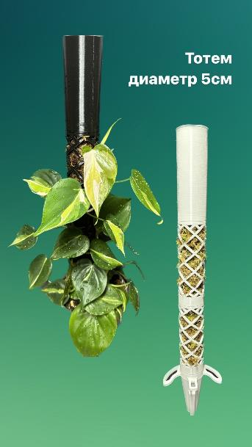


Аналоги и конкуренты
Ближайший аналог: «Тотемы/ Опоры для растений»
Энтузиасты 3D-печати
Пермский Фонд «Региональный Центр инжиниринга»
Студия печати
Ключевое преимущество: эстетика, кастомизация, работа с дизайнерами (ФСФ ПГНИУ)

Slide 6
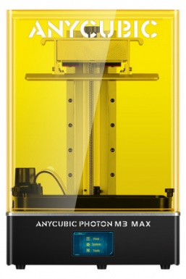
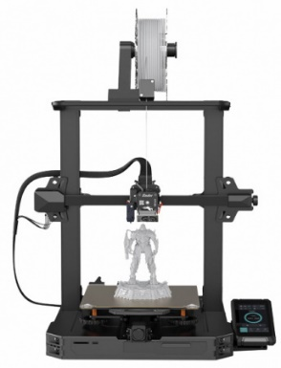
Технико-экономическая оценка возможности реализации проекта
Планируется формирование тестовой линии печати, включающей в т.ч. LCD-принтер, камеру полимеризации, камеру очистки, а также ноутбук с установленным программным обеспечением.
Проработка проекта с наставником и изучение потребностей потребителей показали, что приобретение широкоформатного принтера формата FDM необходимо уже на старте.
Партнеры: ООО «Иннфокус» (поставщики), ООО «ВПК» (выход в рынок).
Anycubic Photon M3 Max
FDM принтер Creality Ender 3 S1 Pro
Затраты первого года (1 млн рублей): оборудование, расходные материалы, маркетинг, ФОТ

Slide 7
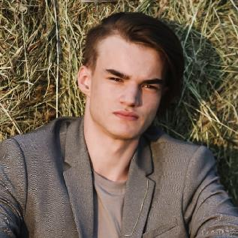
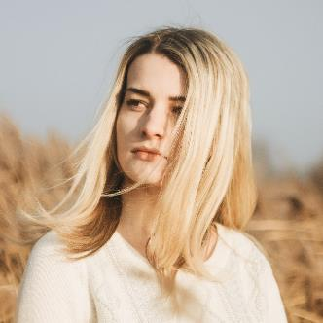

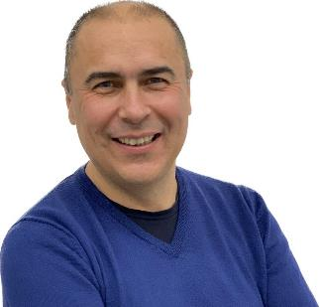
Команда проекта
Вдовин Илья Михайлович
Руководитель проекта, ответственный за направление "Производство"
Вдовина Дарья Михайловна
Руководитель направления "Продвижение и продажи"
(идут переговоры)
Специалист по моделированию и печати
Наставник
Баландин Владимир Сергеевич
Экс-директор «Технопарк «Пермь»

Slide 8

Спасибо
за внимание!
Вдовин Илья Михайлович
Почта Vdovin-03@mail.ru
Телефон +7 982 439 2080

Slide 9
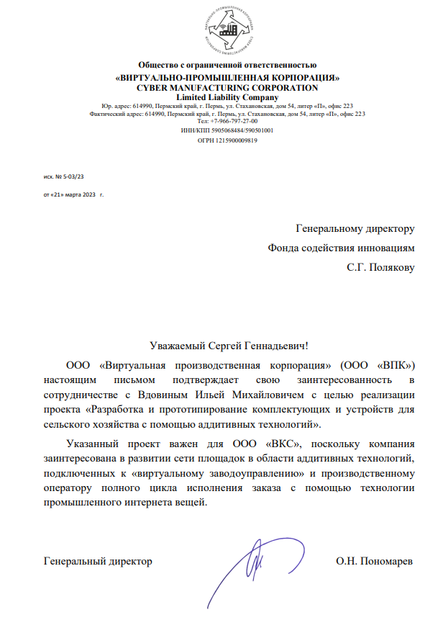
Общие сведения
Письмо поддержки от компании «Виртуальная производственная корпорация», г. Пермь / «Сколково»

